Slide 1
Formation HTML/CSS
GRS - Worldline

Slide 2
Agenda
HTML
Fundamentals
Semantics
Foundations of CSS
Selectors
Specificity
Inheritance
Pseudo-classes
Pseudo-elements
Media queries
Layout
Content Flow
Box Model
Dimensions & Units
Display modes
Positions
Overflow
Flex & Grid
Features
Typography
Backgrounds
Shapes & Graphics
Animations & Transforms
Interactions
Tooling
Utilities
Processors
CSS Modules
CSS in JS
Devtools

Slide 3
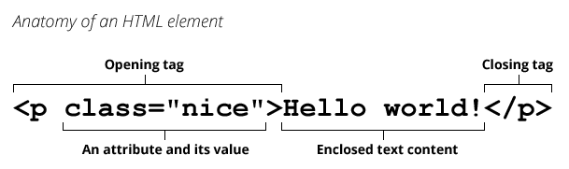
Les fondamentaux de HTML
HTML décrit le contenu de pages web sous forme de balises imbriquées dans une structure d’arbre
Il existe un ensemble de balises standardisées avec chacun leur cas d’utilisation (autour de 130 tags différents selon la spécification)

Slide 4
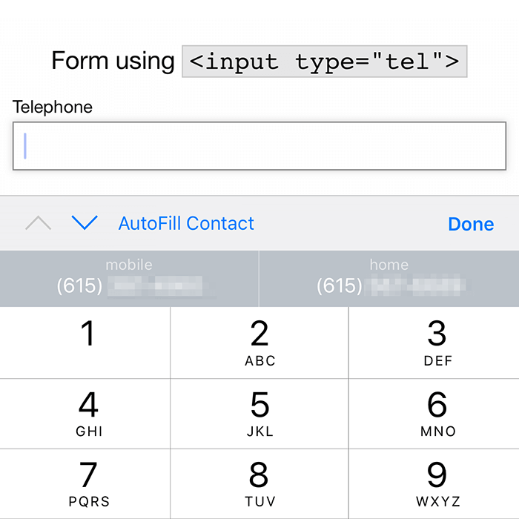
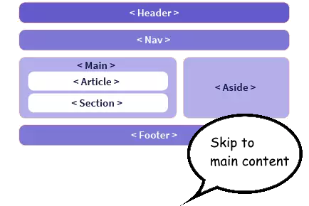
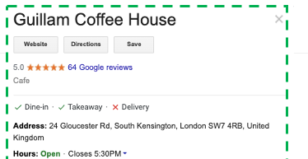

HTML et Sémantique
Choisir les bons tags HTML pour décrire votre contenu est important pour:
L’expérience utilisateur
L’accessibilité
L’indexabilité
<p>We are open from <time datetime="09:00">9 a.m</time> to <time datetime="17:30">5:30 p.m.</time></p>
<address>24 Gloucester Red, South Kensighton, London SW7 4RB, United Kingdom</address>
Exercices: Chapter 1 – HTML Semantics

